Slide 1
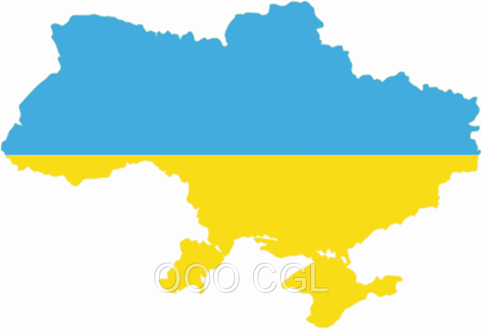
Шесть экологических проблем Украины

Slide 2
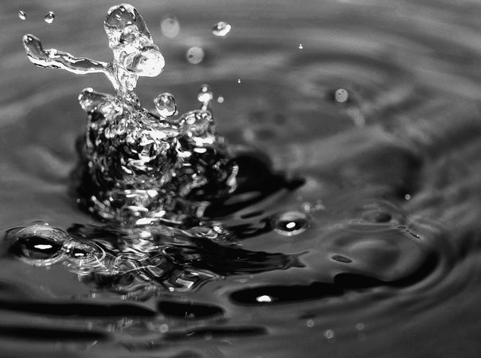

1.Некачественная вода
Как известно, организм человека на семьдесят процентов состоит из воды, поэтому она играет одну из самых важных ролей в жизни организма. Однако 80% населения Украины использует в своей жизни воду из поверхностных источников, а экологическое состояние этих вод с каждым годом ухудшается. Недостаточная очистка стоков, некачественная очистка промышленных вод, чрезмерная насыщенность органикой приводит к тому, что сегодня практически все водоемы страны приблизились к 3 классу загрязненности.

Slide 3

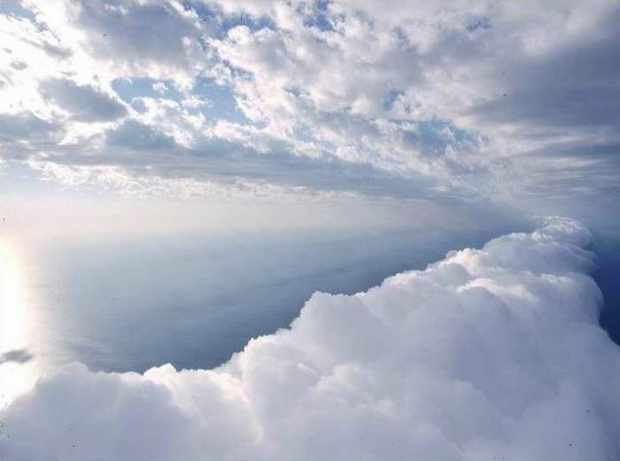
2.Загрязнение воздуха
Ежегодно в атмосферу Украины попадает более 6 млн. тонн вредных веществ и углекислого газа. Традиционно самыми “главными” загрязнителями остаются промышленные предприятия. Однако увеличение количества автомобилей на дорогах повлекло за собой и увеличение вредных выбросов в атмосферу. За последние несколько лет количество отработанных газов, поступающих в воздух на территории больших городов, выросло на 50-70%. Более половины вредных веществ выбрасывают в атмосферу частные авто: в 2009 году на их долю пришлось 1,7 млн. т вредных веществ, тогда как общее количество всех автомобильных выбросов составило 2, 3 млн. тонн.

Slide 4
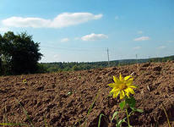
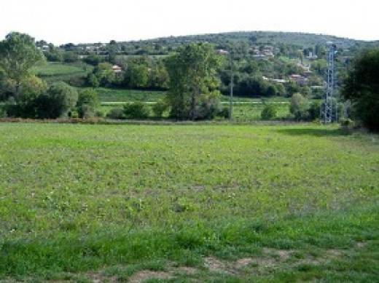
3.Деградация земельных ресурсов
Житница Европы” сегодня переживает не лучшие времена. Сложное состояние земельных ресурсов Украины обусловлено тем, что 71% всего агроландшафта страны используется для хозяйственной деятельности. Но из-за чрезмерного и неправильного использования плодородность земли с каждым годом падает. Экосистема почвы разрушается в основном из-за интенсивного развития эрозии: в последнее время ей подверглось более 35% сельхозугодий Украины. Активное использование удобрений привело к увеличению площади кислых почв (на 2,4 млн. га за последние 15 лет). На урожай сельскохозяйственных культур влияет и толщина гумусового слоя, а она за последнее десятилетие снизилась в среднем на 20%. К тому же, почти 40% общей площади земельных ресурсов Украины относятся к загрязненным землям.

Slide 5
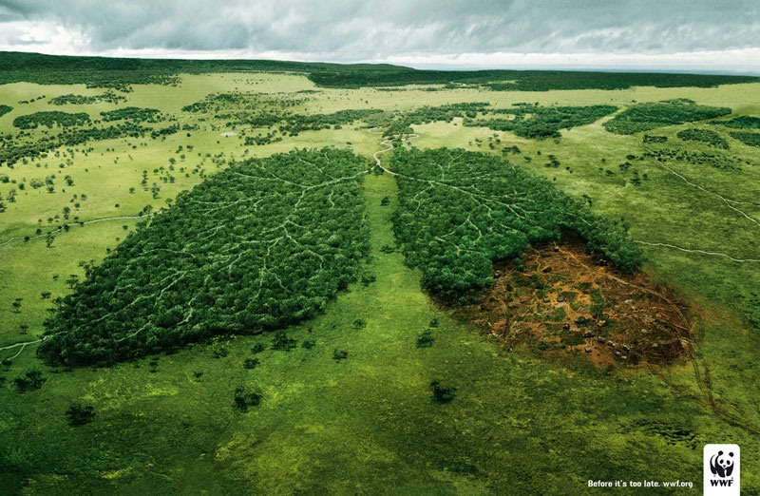
4. Уничтожение лесов
Украина относится к малолесистым странам — лес покрывает лишь шестую часть ее территории. Но при этом экспорт древесины из Украины в 2, 5 раза превышает импорт. Потребительское ведение лесного хозяйства приводит к тому, что леса не восстанавливаются и утрачивают биологическую стойкость (площадь лесов, пораженных вредителями и болезнями, постоянно увеличивается). А ценные древесные породы (дуб, бук и сосна) замещаются малоценными (грабом, березой, осиной). Самая сложная ситуация в Карпатах и Крыму — здесь из-за деградация лесных массивов развивается эрозия грунтов и оползневые процессы.

Slide 6
5. Опасные геологические процессы
Существенная часть валового внутреннего продукта страны связана с добычей и переработкой минерально-сырьевых ресурсов (41-43%), сконцентрированных в горнодобывающих регионах Донбасса, Кривбасса, Карпатского региона. Между тем, экология этих регионов страдает не столько от интенсивной добычи, сколько от неправильного закрытия нерентабельных и выработанных шахт и карьеров. Игнорирование научных подходов к этому процессу привели к активизации процессов подтопления городов и сел, загрязнения поверхностных и подземных водозаборов, проседания земной поверхности. Так, к примеру, только в черте Донецка находится 61 террикон, которые ежегодно выбрасывают в атмосферу около 70 тонн вредных веществ. Среди них целый букет вредных для здоровья элементов: сера, нитраты, кобальт, мышьяк.

Slide 7
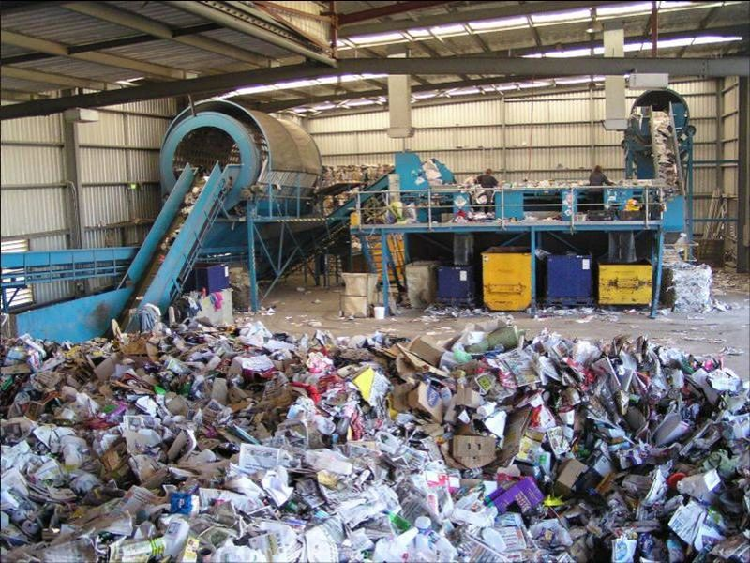
6.Бытовые отходы
Одной из самых серьезных экологических проблем Украины сегодня можно считать проблему утилизации и переработки различных отходов. В стране действует около 800 официальных свалок, общее количество мусора на которых превысило отметку в 35 млрд. т. Ежегодно эта цифра возрастает еще на семьсот-восемьсот тысяч тонн. Общая площадь всех полигонов с отходами уже превышает 150 тыс. га (4% площади страны). Вещества, которые выделяются в результате химических реакций полигонах твердых бытовых отходов способны превратить территорию Украины в одну сплошную зону экологического бедствия. Ведь опасные химические вещества и бактерии просачиваются в грунт, попадают в воздух и грунтовые воды, отравляя жизнь на расстоянии десятков километров от свалки.

